Slide 1
Tópicos em Tecnologia da Informação
Ivan Oliveira Lopes

Slide 2
Processamento Digital de Imagens
Abrir uma imagem (Lena512.bmp);
Fazer um quadrado preto na imagem de tamanho 35 largura X 55 altura;
Deixar a imagem mais clara;
Deixar a imagem mais escura;
Binarizar a imagem;
Deixar a imagem com 4 níveis de cinza;
Deixar a imagem com 8 níveis de cinza;
Abrir a imagem do logo do IF (if.jpg);
Converter para níveis de cinza
Redimensionar;
Equalizar Histograma.
Abrir imagem (‘imagemTesteEscuro.bmp’);
Inserir uma imagem no canto de outra imagem;
Colocar uma imagem ao lado da outra;
Recortar um pedaço da imagem;

Slide 3
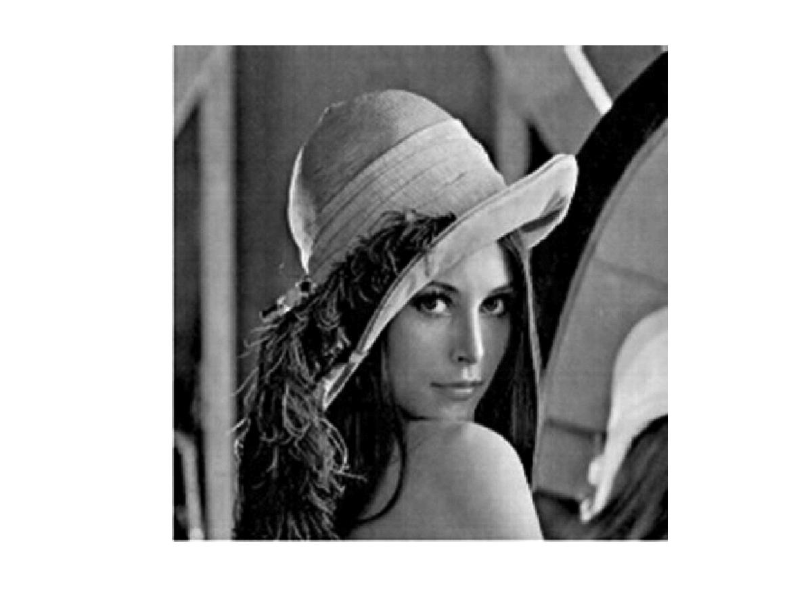
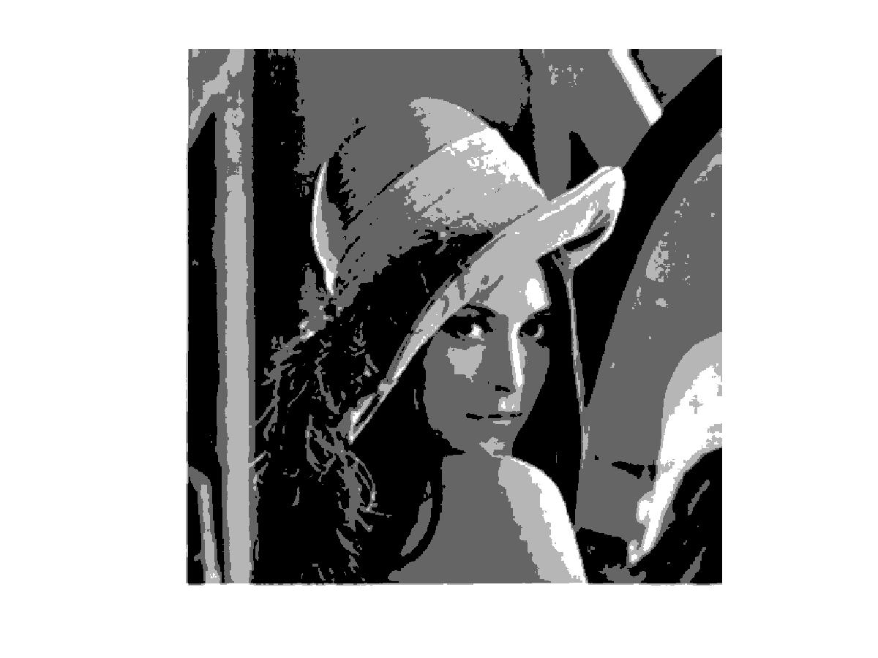
Processamento Digital de Imagens
Deixar a imagem com 4 níveis de cinza;

Slide 4

Processamento Digital de Imagens
Deixar a imagem com 8 níveis de cinza;

Slide 5


Processamento Digital de Imagens
Copiar um logo do IF;
Converter para níveis de cinza
Redimensionar;

Slide 6


Processamento Digital de Imagens
Equalizar Histograma.
Abrir imagem (‘imagemTesteEscuro.bmp’);

Slide 7
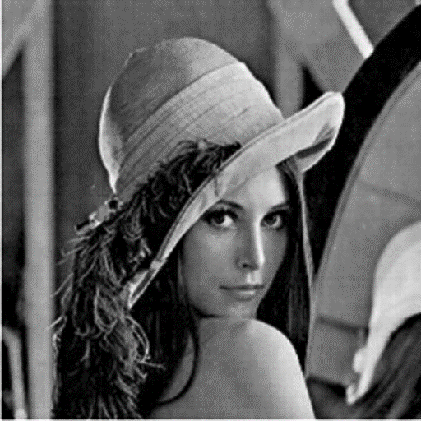

Processamento Digital de Imagens
Inserir uma imagem no canto de outra imagem;

Slide 8
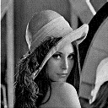
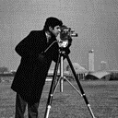
Processamento Digital de Imagens
Colocar uma imagem ao lado da outra;

Slide 9
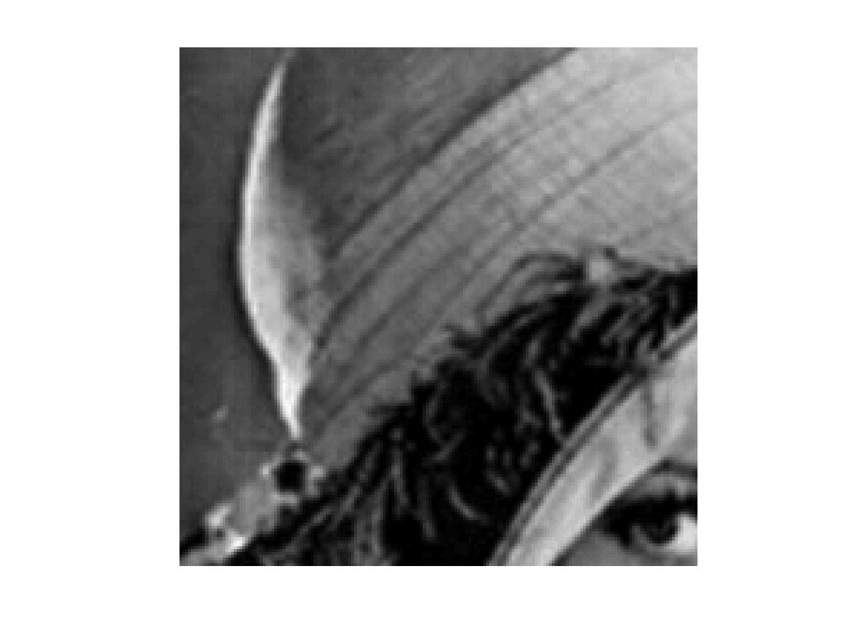
Processamento Digital de Imagens
Recortar um pedaço da imagem;

